Slide 1
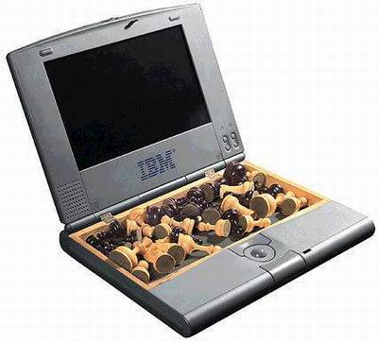
«Недостаточно лишь понять задачу, необходимо желание решить ее. Без сильного желания решить трудную задачу невозможно, но при наличии такового возможно. Где есть желание, найдется путь!»
Пойа Д.

Slide 2
Подготовка к ОГЭ по информатике. Разбор задания №4
«Файловая система организации данных»
Часть 1
Лобкарева М.В., учитель информатики МБОУ «Лицей г.Абдулино»,
I квалиикационная категория , стаж 21 год

Slide 3
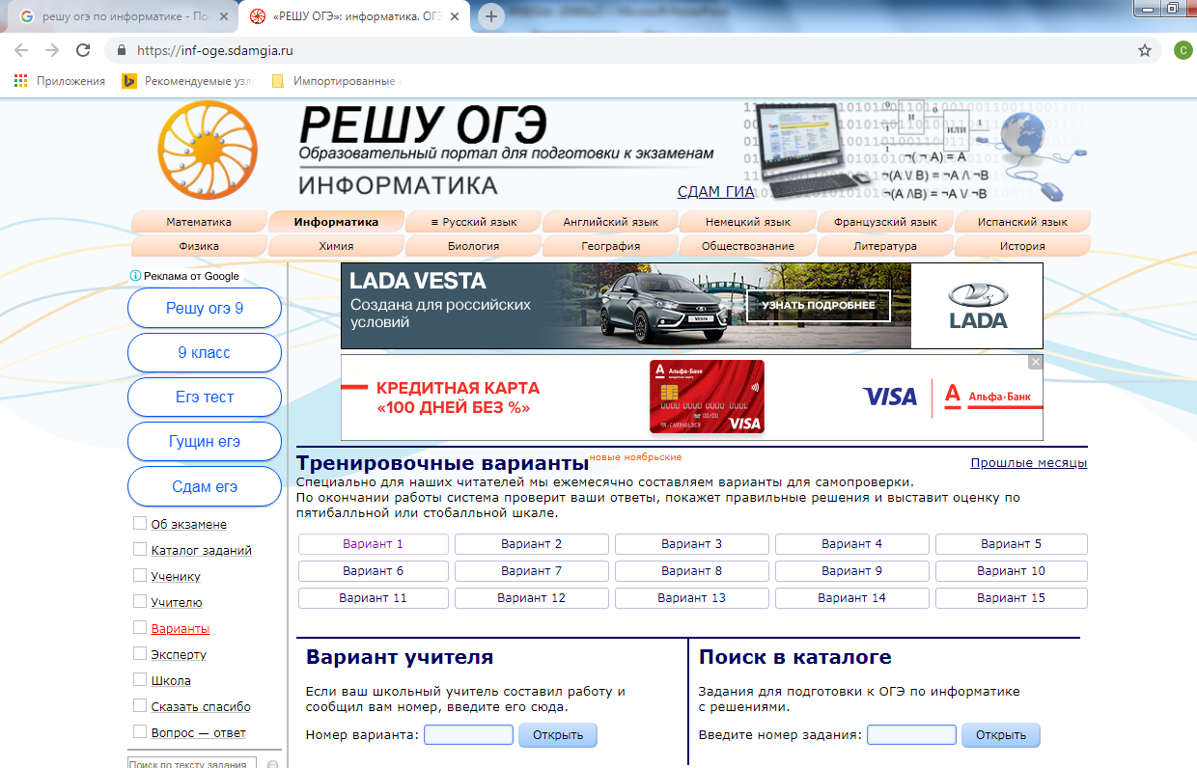

Slide 4
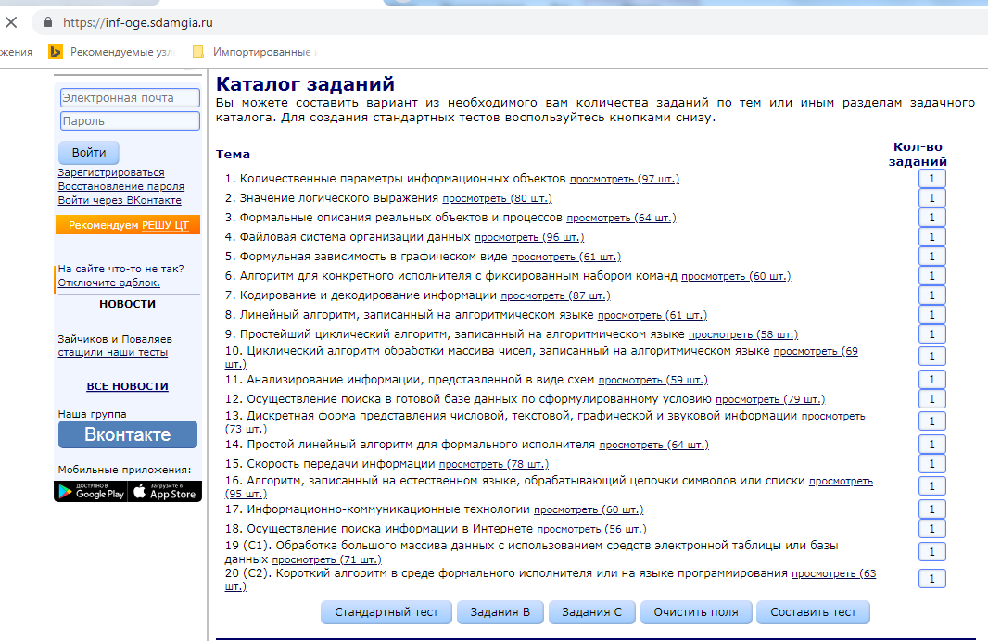

Slide 5
Проверка домашнего задания
Между населёнными пунктами А, В, С, D, Е построены дороги, протяжённость которых (в километрах) приведена в таблице:
Определите длину кратчайшего пути между пунктами А и E Передвигаться можно только по дорогам, протяжённость которых указана в таблице.
1) 5 2) 6 3) 7 4) 8
 | A | B | C | D | E
A |  | 1
B | 1 |  | 2 | 2 | 7
C |  | 2 |  |  | 3
D |  | 2 |  |  | 4
E |  | 7 | 3 | 4

Slide 6
Найдём все варианты маршрутов из A в E и выберем самый короткий.
в
1
Из пункта A можно попасть в пункт B.
Из пункта B можно попасть в пункты C, D, E.
Из пункта C можно попасть в пункт E.
Из пункта D можно попасть в пункт E.
A—B: длина маршрута 1 км.
A—B—C—E: длина маршрута 6 км.
A—B—D—E: длина маршрута 7 км.
A—B—E: длина маршрута 8 км.
А
2
7
2
с
3
E
4
D
1) 5
2) 6
3) 7
4) 8
Ответ: 2

Slide 7
Задача 2
У Пети Ива­но­ва родственники живут в 5 раз­ных городах России. Рас­сто­я­ния между го­ро­да­ми внесены в таблицу
 | A | B | C | D | E
A |  | 5 |  | 3
B | 5 |  | 4 | 2 | 3
C |  | 4 |  | 1 | 3
D | 3 | 2 | 1
E |  | 3 | 3

Slide 8
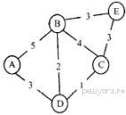
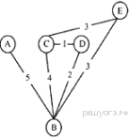
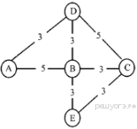
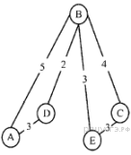
Петя пе­ре­ри­со­вал её в блок­нот в виде графа.
Считая, что маль­чик не ошиб­ся при копировании, укажите, какой граф у Пети в тетради.
3
1
2
4

Slide 9
Проверим последовательно каждый граф.
1) Не соответствует таблице, по скольку согласно графу не существует прямой дороги из пункта A в пункт D.
2) Не соответствует таблице, по скольку согласно графу расстояние между пунктами D и B равно 3.
3) Граф со­от­вет­ству­ет таблице.
4) Не со­от­вет­ству­ет таблице, по­сколь­ку согласно графу не су­ще­ству­ет прямой до­ро­ги из пунк­та D в пункт C.
Ответ: 3

Slide 10
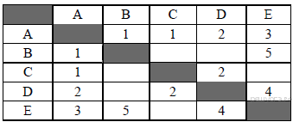
Задача 3
В таблице приведена стоимость перевозок между пятью железнодорожными станциями, обозначенными буквами
A, B, C, D и E.
Укажите схему, соответствующую таблице.

Slide 11
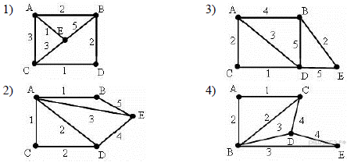
Задача 3
Из таблицы видно, что из пункта A есть дороги в любой другой пункт.
Ответ: 2

Slide 12
Подготовка к ОГЭ по информатике. Разбор задания №4
«Файловая система организации данных»
Часть 1

Slide 13
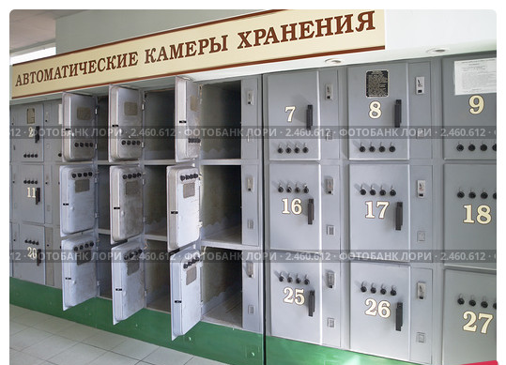
Изучение нового материала

Slide 14

Файл
Файл – это определённое количество информации (программа или данные), имеющие имя и хранящееся в долговременной (внешней) памяти

Slide 15
ИМЯ ФАЙЛА
Имя файла – состоит из двух частей, разделенных точкой: имени файла и расширения.
Приветствие.doc
имя файла
расширение
дает пользователь
указывает, какого рода информация хранится в файле, тип файла.

Slide 16







ТИП ФАЙЛА
Расширение имени файла определяет тип хранящейся информации в файле.
Тип | Значение
DOC, TXT, ODT | Файл содержит текстовую информацию
BMP, JPG, GIF | Файл содержит графическую информацию
AVI | Файл содержит видеоизображение
WAV, MP3, MID | Файл содержит звуковую информацию
BAC, PAS | Файлы на языке программирования
ZIP, RAR | Архивные
EXE или COM | Исполняемые файлы (запускает программу)
SYS, DRV | Системные файлы

Slide 17


ФАЙЛОВАЯ СИСТЕМА
порядок, определяющий способ организации, хранения и именования данных на носителях информации в компьютерах, а также в другом электронном оборудовании.
Одноуровневая
Многоуровневая
(иерархическая)
Корневой
каталог
Корневой
каталог

Slide 18




Путь к файлу
Путь к файлу начинается с логического имени диска в операционной системе Windows или с имени папки, в которую монтируется диск в операционной системе Linux.
Локальный диск (Е:)
Сочинение_1.doc
Сочинения
Фото
Лето 2013
На_даче.bmp
В_парке.bmp
Сочинение_1
На_даче
В_парке
Е:\Сочинения\Сочинение_1.doc
путь к файлу
имя файла
расширение
Е:\Фото\Лето\На_даче.bmp
Е:\Фото\Лето\В_парке.bmp

Slide 19
Задание 1
Какое расширение имеет текстовые файлы?
exe, bat, com
ppt, pps
rtf, doc, docx, txt
avi, wmv, mpeg
Определите тип файла рисунок.jpg
демонстрация
графический
звуковой
презентация

Slide 20
Задание 2
Установите соответствие.
.wav
текстовый
.bmp
архив
.zip
звуковой
.rtf
графический

Slide 21
Задание 3
В каталоге хранился файл Письмо.doc. После создания в этом каталоге подкаталога и перемещения в созданный подкаталог файла Письмо.doc полное имя файла стало А:\SCHOOL\ADMIN\DOC\YEAR\Письмо.doc. Полное имя каталога, в котором хранился файл до перемещения:
YEAR
А:\SCHOOL\ADMIN\DOC
DOC
А:\SCHOOL\ADMIN\DOC\YEAR

Slide 22
Задание 4
Записать полное имя файлов ABC.odt и BUS.png (включая путь к файлу) в иерархической файловой системе, изображенной на рисунке.
A:\
-
Doc
Form
ABC.odt
Risunki
BUS.png
А:\Doc\Form\ABC.odt
А:\Risunki\BUS.png

Slide 23
Основные понятия
Каталог (папка) – объект файловой системы, упрощающий организацию файлов
Подкаталог – каталог, созданный внутри другого каталога (на уровень ниже.
Полное имя каталога = путь к каталогу + название каталога
Полное имя файла = путь к файлу + имя файла + расширение

Slide 24
Типы задач
Известно полное имя конечного каталога; найти имя начального каталога
Перемещение файла из одного каталога в другой
Неизвестно точное количество переходов между уровнями

Slide 25
Решение задач

Slide 26
Задача 1
Пользователь находился в каталоге Расписание. Сначала он поднялся на один уровень вверх, затем ещё раз поднялся на один уровень вверх, потом спустился на один уровень вниз. В результате он оказался в каталоге
С:\учёба\информатика\ОГЭ
Укажите пол­ный путь каталога, с которым пользователь начинал работу.
1) С:\учёба\Расписание
2) С:\учёба\информатика\Расписание
3) С:\учёба\2018\Расписание
4) С:\учёба\информатика\2018\Расписание

Slide 27
Задача 1_1
Пользователь на­хо­дил­ся в ка­та­ло­ге Расписание. Сна­ча­ла он под­нял­ся на один уро­вень вверх, затем спу­стил­ся на один уро­вень вниз, потом ещё раз спу­стил­ся на один уро­вень вниз. В ре­зуль­та­те он ока­зал­ся в ка­та­ло­ге
С:\учёба\химия\ГИА.
Укажите пол­ный путь каталога, с ко­то­рым поль­зо­ва­тель на­чи­нал работу.
1) С:\учёба\химия\Расписание
2) С:\учёба\2013\Расписание
3) С:\учёба\Расписание
4) С:\Расписание

Slide 28
Задача 2_1
В некотором каталоге хранился файл Вьюга.doc.
В этом каталоге создали подкаталог Январь и файл Вьюга.doc переместили в созданный подкаталог.
Полное имя файла стало D:\2013\Зима\Январь\Вьюга.doc.
Укажите полное имя этого файла до перемещения.
1) D:\2013\Зима\Январь\Вьюга.doc
2) D:\2013\Вьюга.doc
3) D:\2013\Январь\Вьюга.doc
4) D:\2013\Зима\Вьюга.doc

Slide 29
Задача 2_1
В некотором каталоге хранился файл Ландыш.dос, имевший полное имя D:\2013\Весна\Ландыш.doc
В этом каталоге создали подкаталог Май и файл Ландыш.doc переместили в созданный подкаталог.
Укажите полное имя этого файла после перемещения.
1) D:\2013\Весна\Май\Ландыш.doc
2) D:\2013\Весна\Ландыш.doc
3) D:\2013\Май\Ландыш.doc
4) D:\Май\Ландыш.doc

Slide 30
Задача 3_1
В поисках нужного файла Витя последовательно переходил из каталога в каталог, при этом он несколько раз поднимался на один уровень вверх и несколько раз опускался на один уровень вниз. Полный путь каталога, с которым Витя начинал работу,
С:\Учебный\Информатика\Кодирование.
Каким может быть пол­ный путь каталога, в котором оказался Витя, если известно, что на уровень вниз он спускался столько же раз, сколько поднимался вверх?
1) С:\Учебный
2) С:\Учебный\Информатика\Программирование\Паскаль
3) С:\Учебный\Математика\Дроби
4) С:\Учебный\Информатика

Slide 31
Рефлексивный экран
я узнал…
было интересно…
было трудно…
я понял, что…
теперь я могу…
я почувствовал, что…
я приобрел…
я научился…
у меня получилось …
я смог…
я попробую…
меня удивило…
занятия дали мне для жизни…
мне захотелось…

